Slide 1






Kaizen & Innovation
STICKER HOW TO_APP
KAIZEN & INNOVATION AWARDS 2026
ประเภทที่ 2: ENGAGEMENT & PRODUCTIVITY
KAIZEN & INNOVATION 2026
Kaizen & Innovation Awards 2026

Slide 2

ที่ปรึกษาโครงการ
นายอาทิตย์ นาคบุญ
ผู้ช่วยผู้จัดการฝ่ายผลิตภัณฑ์พิเศษ
งานผลิตภัณฑ์พิเศษ
น.ส.บุณณดา ศรีแก้ว
หัวหน้าแผนกบรรจุผลิตภัณฑ์พิเศษ
สมาชิกกลุ่ม
นายจักรกฤษ พูลสวัสดิ์
เจ้าหน้าที่กระบวนผลิต
น.ส.ชิดชไม กาฬภักดี
เจ้าหน้าที่จัดเตรียมวัตถุดิบ
น.ส.กนกพร สุขศรี
พนักงานจัดเตรียมวัตถุดิบ
นายศราวุธ เกษประทุม
เจ้าหน้าที่กระบวนผลิต
นายอนุวัตร สุวรรณวงษ์
เจ้าหน้าที่กระบวนผลิต

Slide 3



ภาพรวมการประกวด
KAIZEN & INNOVATION AWARDS 2026
ประเภทที่ 2
ENGAGEMENT & PRODUCTIVITY
โครงการนี้มุ่งเน้นการลดขั้นตอนการค้นหาข้อมูล Sticker ลูกค้า เพิ่มความแม่นยำในการผลิต และเพิ่ม Productivity ให้กับทีมงานฝ่ายผลิต

Slide 4

ที่มาของโครงการ
ความต้องการลูกค้า
ความหลากหลาย
ผลิตภัณฑ์บาง SKU จะต้องมาการติดSticker บนบรรจุภัณฑ์เช่น
ติดที่ถุง
ติดที่ขวด
ติดที่กล่อง
ส่วนใหญ่เป็นสินค้าส่งออกไปต่างประเทศเพื่อบ่งบอก อาจะเป็นเป็นชื่อลูกค้า, ส่วนผสม เพื่อให้ผู้บริโภคในประเทศนั้นๆ เข้าใจ
เมื่อความต้องการของลูกค้า ที่ระบุชนิด ขนาด ตำแหน่งติด, มีความหลากหลายขึ้น จึงทำให้ทางฝ่ายผลิตหาวิธี ที่จะช่วยให้การค้นหา รูปแบบการติด, ชื่อลูกค้า, ทั้งยังตำแหน่งในการติด Sticker ให้ถูกต้องตามที่ลูกค้าต้องการ

Slide 5





ปัญหาจากรูปแบบการทำงานเดิม
เสียเวลาค้นหา
ความเสี่ยงผิดพลาด
สิ้นเปลือง
ทรัพยากร
ข้อมูลกระจัดกระจาย
ไม่มีระบบ
ติดตาม
ใช้เวลาค้นหารูปแบบ Sticker และชื่อลูกค้าใน Chat Line นานถึง 5-10 นาที ต่อคำสั่งผลิต ทำให้กระบวนการล่าช้า
มีความเสี่ยงสูงที่จะติด Sticker ผิดตำแหน่งหรือผิดลูกค้า เนื่องจากพึ่งพาความจำของพนักงาน
ต้องจัดสรรบุคลากรเฉพาะมาทำหน้าที่ค้นหาข้อมูล Sticker โดยเฉพาะ สิ้นเปลืองทรัพยากร
ข้อมูล Sticker ของลูกค้าแต่ละรายถูกเก็บกระจัดกระจาย ไม่มีระบบกลางรวบรวมข้อมูล
ไม่มีระบบติดตามหรือตรวจสอบย้อนหลังว่าใช้ Sticker รูปแบบใดกับลูกค้ารายใด

Slide 6

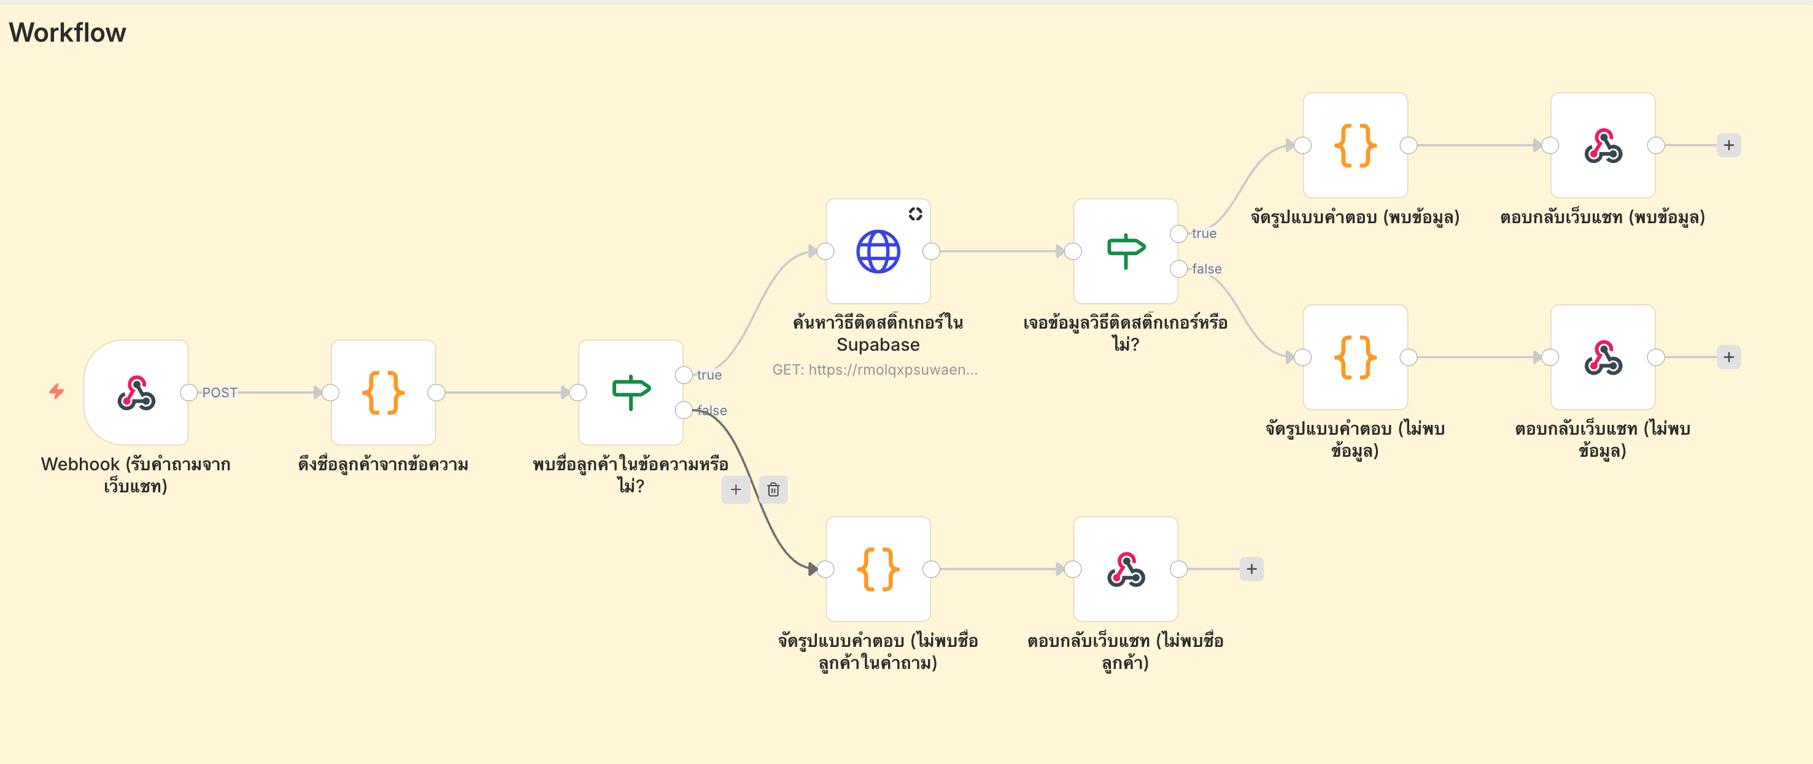




แนวทางแก้ไขด้วยระบบ CHAT BOT
ระบบ Chat Bot ถูกพัฒนาให้เป็นส่วนหนึ่งของ Application เดิมที่ใช้งานอยู่ โดยไม่จำเป็นต้องสร้างระบบใหม่ทั้งหมด ช่วยลดต้นทุนและระยะเวลาในการพัฒนา พร้อมทั้งเพิ่มความสะดวกในการใช้งานให้กับทีมผลิต
ใช้งานใน App เดิม
แยก Category ค้นหา Sticker
ค้นหาชื่อและตำแหน่ง Sticker
ความเร็วภายใน 1 วินาที

Slide 7

โครงสร้างระบบ Chat Bot
Workflow n8n
Application Integration
แบ่งการทำงานเป็น Node ย่อยแต่ละตัวทำหน้าที่เฉพาะ เช่น รับคำสั่ง, ประมวลผล, ส่งผลลัพธ์กลับ
Chat Bot ถูกฝังเป็นส่วนหนึ่งของ Application เดิม ไม่ต้องสร้างระบบใหม่ทั้งหมด ลดต้นทุนการพัฒนา
ฐานข้อมูล Supabase
Category การค้นหา
จัดเก็บข้อมูลลูกค้าและรูปแบบ Sticker ทั้งหมด รองรับการค้นหาแบบเรียลไทม์ภายใน 1 วินาที
แยก Category สำหรับค้นหาชื่อลูกค้า, ตำแหน่ง Sticker และรูปแบบ Sticker ได้อย่างแม่นยำ
การจัดการเส้นทางข้อมูล
การแสดงผลแบบ Real-time
Workflow แยกเส้นทาง "พบข้อมูล" และ "ไม่พบข้อมูล" เพื่อตอบสนองผู้ใช้ได้อย่างถูกต้องเสมอ
ผลลัพธ์การค้นหาแสดงในหน้าจอ Chat ทันที พร้อมรูปภาพ Sticker และข้อมูลครบถ้วน

Slide 8
งบประมาณโครงการ (ปัจจุบัน & อนาคต)
งบประมาณปัจจุบัน: 0 บาท (ใช้ Open Source ทั้งหมด)
ปัจจุบัน ( 3000บาท)
อนาคต (ถ้าระบบขยาย)
ค่าเครื่องมือ Workflow (n8n)
Supabase Pro Plan
ใช้ n8n แบบ Cloud Hosting = 1400 บาท/ปี
รองรับข้อมูลมากขึ้น ประมาณ 875 บาท/เดือน (~10,500 บาท/ปี)
API OpenAI = คิดตามจำนวน Token ที่ใช้ ประมาณ 1500 บาท
n8n Cloud Pro Plan
ค่าฐานข้อมูล (Supabase)
รองรับ Workflow ซับซ้อนขึ้น ประมาณ 700 บาท/เดือน (~8,400 บาท/ปี)
ใช้ Supabase Free Tier รองรับข้อมูลลูกค้าได้เพียงพอ = 0 บาท
ค่าพัฒนา Application
รวมงบประมาณอนาคต (โดยประมาณ)
เพิ่มเพียง 1 หน้า Chat ใน Application เดิม พัฒนาเองโดยไม่จ้างภายนอก = 0 บาท
ประมาณ 18,900 - 25,000 บาท/ปี (Server + Database + Workflow)

Slide 9
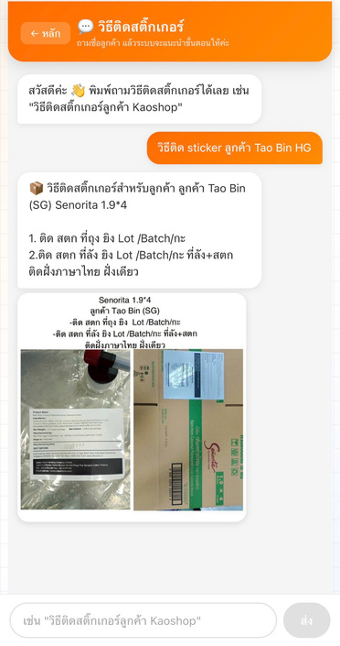

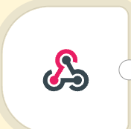



FLOW การทำงาน CHAT BOT
User พิมพ์คำสั่ง
ส่งคำสั่งไปยัง Workflow
n8n ประมวลผล
ค้นหาข้อมูลใน Supabase
ส่งคำตอบ
แบบเรียลไทม์
User พิมพ์ชื่อลูกค้าหรือคำสั่งค้นหาข้อมูล Sticker ในช่องแชทของ Application
ระบบรับคำสั่งและส่งต่อไปยัง Workflow n8n เพื่อเริ่มกระบวนการประมวลผล
n8n แบ่งงานเป็น Node ย่อย แต่ละ Node ทำหน้าที่เฉพาะในการจัดการคำสั่ง
ค้นหาข้อมูลชื่อลูกค้า ตำแหน่ง และรูปแบบ Sticker จากฐานข้อมูล Supabase
แสดงผลลัพธ์กลับมายังหน้าจอ Chat ทันที ภายใน 1 วินาที

Slide 10

หน้า Chat Bot
https://back-wash-test.vercel.app/
พิมพ์ชื่อลูกค้าในช่อง Chat เพื่อค้นหาข้อมูล Sticker ได้ทันที

Slide 11


ผลลัพธ์และประโยชน์ที่ได้รับ
ผลลัพธ์หลักที่ได้รับจากการใช้งานระบบ Chat Bot:
ลดเวลาค้นหาจาก 5-10 นาที เหลือเพียง 1 วินาที
ใครก็สามารถค้นหาข้อมูลได้ ไม่ต้องพึ่งเจ้าหน้าที่เฉพาะ
ความแม่นยำ 100% ในการค้นหาข้อมูล Sticker
เพิ่ม Productivity และลดภาระงานซ้ำซ้อน
ลดความผิดพลาดการติด Sticker ผิดตำแหน่งหรือผิดลูกค้า
รองรับการขยายฐานข้อมูลลูกค้าในอนาคต

Slide 12


Kaizen & Innovation Awards 2026
ขอบคุณครับ
ที่รับฟังการนำเสนอ
ถามตอบ

